Slide 1

第2章 大数据软件基础
大数据项目组
2018年7月

Slide 2
Linux基础
目录
Java基础
SQL语言基础
在VirtualBox上安装Linux集群
习题

Slide 3
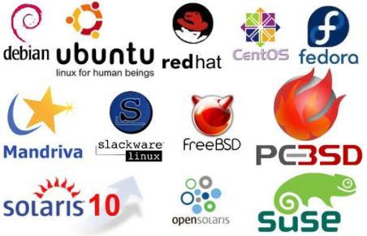
2.1.1 Linux简介
Linux系统核心最初是由芬兰赫尔辛基大学学生Linus Torvalds在1990年设计。后来，Linux周边程序越来越多，在不到三年的时间里，linux成为了一个功能完善，稳定可靠的操作系统。
Linux存在着许多不同的Linux版本，例如RedHat、CentOS、Ubuntu、debian等。Linux系统具有以下几个重要的特点：
❖ Linux简洁，仅提供数百个有明确设计目的系统调用；
❖ Linux中所有的设备都被当做文件对待，可通过一套相同的系统调用接口对数据和设备的操作；
❖ Linux的内核和相关的系统工具软件都是用C语音编写的，Linux在各种硬件体系架构面前具备非常好的移植能力；
❖ Linux将所有的进程都当做线程，而创建线程速度快、开销少；
❖ Linux提供了一套非常简单但又非常稳定的进程间通信元语，快速简洁的进程创建过程使得Linux程序高质量地完成任务，而简单稳定的进程间通信机制可以保证一组单一目的的程序方便地组合在一起，去解决更为复杂的任务。
Linux发行版本

Slide 4
2.1.2 Linux基本操作
1．修改主机名和hosts文件
查看主机名
可以使用hostname查看当前主机名称，命令如下：
$ hostname

Slide 5
2.1.2 Linux基本操作
永久修改主机名
可以使用hostnamectl永久设置主机名，修改后的主机名存储在/etc/hostname文件中。命令如下：
$ hostnamectl set-hostname controller # 设置主机名为controller
$ cat /etc/hostname # 用cat 命令在控制台显示文件内容为controller
也可以通过直接修改/etc/hosts文件中的主机名来修改主机名称。
还可以使用Vim等编辑工具编辑该文件，修改对应IP地址后的主机名称。
$ vim /etc/hosts # 注意：在打开文件，并修改主机名称后，保存
$ cat /etc/hosts

Slide 6
2.1.2 Linux基本操作
2．文件与目录操作
切换目录
切换工作文件目录用cd命令
查看目录中的文件信息
查看目录中的文件信息用ls命令文件复制
文件复制
可以用cp命令进行文件复制

Slide 7
2.1.2 Linux基本操作
目录的创建和删除
创建、修改、删除文件目录涉及mkdir、mv和rm三个命令
查看文件内容
可以使用cat、more和tac查看文件内容。
cat按照文本文件的行顺序以此显示文件内容；
tac是cat反向拼写，表达从最后一行开始倒叙依次显示文本文件的内容；
more命令可以分页显示文本文件内容

Slide 8
2.1.2 Linux基本操作
文本内容处理
在Linux下经常需要从文本文件中查找相关字符串，或比较文件的差异。常用命令为grep和diff命令
查询操作
可以通过find命令查找相关的文件或文件目录

Slide 9
2.1.2 Linux基本操作
Vim文件操作
Vim是Linux系统常用的文本编辑器。Vim有命令模式（Command Mode）、插入模式（Insert Mode）和底行模式（Last Line Mode）三种工作模式。
命令模式：在此模式下只能控制屏幕光标的移动，进行文本的删除、复制等文字编辑工作，以及进入插入模式，或者回到底行模式。
插入模式：只有在插入模式下，才可以输入文字。按[Esc]键可回到命令模式。打开Vim编辑器时Vim处于命令模式，需要按i键进入插入模式。
底行模式：在此模式下可以保存文件或退出Vim，同时也可以设置编辑环境和进行一些编译工作，如列出行号、搜索字符串、执行外部命令等。

Slide 10
2.1.2 Linux基本操作
压缩、解压
可以利用tar命令对文件进行压缩、解压。tar可以解压缩*.tar，*.tar.gz，
*tar.bz2文件，其参数z和j分别代表*.tar.gz和*.bz2文件

Slide 11
2.1.2 Linux基本操作
❖ 修改文件或目录权限
Linux文件被创建时，文件所有者自动拥有对该文件的读、写和可执行权限，以便于对文件的阅读和修改。
Linux系统因对文件安全的设置将用户分成三种不同的类型：文件所有者、同组用户、其他用户。
文件所有者一般是文件的创建者。所有者能允许同组用户有权访问文件，还能将文件的访问权限赋予系统中的其他用户。
每一文件或目录的访问权限都有三组，每组用三位数据表示，分别为文件所有者的读、写和执行权限，和所有者同组的用户的读、写和执行权限，系统中其他用户的读、写和执行权限。

Slide 12
2.1.2 Linux基本操作
3．新建与删除用户和用户组
新建用户
为Linux系统创建用户的基本命令为useradd和passwd，分别创建用户和设置用户密码。
新建用户组
Linux文件系统的安全管理权限有组管理权限，可以通过groupadd命令创建用户组，方便用户管理。

Slide 13
2.1.2 Linux基本操作
新建用户的同时增加用户组
在创建用户时为用户xathan增加用户组。
给已有的用户增加用户组
若用户已经存在，可以使用usermod命令把指定用户增加到相应的用户组中。
永久删除用户账号和用户组
可以使用userdel和groupdel删除用户帐号和用户组。

Slide 14
2.1.2 Linux基本操作
4．硬盘分区、查看与挂载
Linux用户可以使用df、fdisk、mnt等命令查看、分区及挂载硬盘。
查看硬盘的使用状况
使用df命令查看当前硬盘的使用状况。
硬盘分区
使用fdisk命令可以对硬盘进行分区。
使用mount命令挂载硬盘

Slide 15
2.1.3 网络配置管理
1．基本网络配置管理
CentOS中的nmcli网络管理命令行工具（Network Manager Command Tools），比传统网络管理命令ifconfig的功能要更加强大。其命令语法如下：
nmcli [OPTIONS] OBJECT { COMMAND | help }
其中，OBJECT指的是device和connection。device指的是网络接口，是物理设备；而connection是连接，偏重于逻辑设置。多个connection可以应用到同一个device，但同一时间只能启用其中一个connection。其优点是针对一个物理的网络接口，可以设置多个网络连接，比如静态IP和动态IP，再根据需要启用相应connection。COMMAND指的是具体命令。

Slide 16
2.1.3 网络配置管理
2．关闭防火墙
查看防火墙
命令如下：
$ firewall-cmd --list-all
关闭防火墙/禁止开机启动
$ systemctl stop firewalld
$ systemctl disable firewalld

Slide 17
2.1.3 网络配置管理
3．关闭SELinux
SELinux（Security-Enhanced Linux）是美国国家安全局（NSA）对于强制访问控制的实现，是Linux历史上最杰出的新安全子系统。
SELinux默认安装在CentOS、Fedora和Red Hat Enterprise Linux上。
然而，Selinux会阻碍Hadoop组件的安装与配置，因而需要掌握关闭和启动SElinux的相关方法。

Slide 18
2.1.4 其他常用网络命令
1．系统服务管理指令systemctl
Linux Systemctl是一个系统管理守护进程、工具和库的集合，主要负责控制Systemd系统和服务管理器。
通过systemctl –help可以看到该命令主要分为：查询或发送控制命令给Systemd服务，管理单元服务的命令，服务文件的相关命令，任务、环境、快照相关命令，Systemd服务的配置重载，系统开机关机相关的命令。

Slide 19
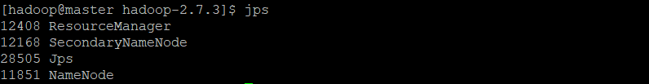
2.1.4 其他常用网络命令
2．jps查看
jps（Java Virtual Machine Process Status Tool）是JDK 1.5提供的一个显示当前所有Java进程pid的命令，非常适合在Linux/UNIX平台上简单察看当前Java进程的一些简单情况。可以通过它来查看系统启动的Java进程，默认列出JVM的ID号和简单的class或jar名称，如图所示。
其他示例命令如下：
$ jps –p # 仅仅显示VM 标示，不显示jar、class、main参数等信息
$ jps –l # 输出应用程序主类完整package名称或jar完整名称
$ jps –v # 列出jvm参数

Slide 20
2.1.4 其他常用网络命令
3．rpcinfo查看
RPC（Remote Procedure Call，远程过程调用）是一种通过网络从远程计算机程序上请求的服务，用户不需要了解底层网络技术的协议。
rpcinfo命令可查看有关系统上正在运行的RPC服务的信息。
$ rpcinfo -p [IP|hostname]
$ rpcinfo -t|-u IP|hostname 程序名称
选项与参数：
-p：针对某IP（未写则预设为本机）显示出所有的port与porgram的信息。
-t：针对某主机的某支程序检查其TCP封包所在的软件版本。
-u：针对某主机的某支程序检查其UDP封包所在的软件版本。

Slide 21
2.1.4 其他常用网络命令
4．查看端口并杀死占用端口的进程
使用netstat命令查看正在使用的端口及关联的进程/应用
普通用户也能够使用netstat命令，不过只有为root用户时才会显示端口对应的进程名称。
使用lsof命令直接列出具体端口号的使用进程/应用
lsof命令可以列出当前网络端口的占用情况，也可查看指定端口的占用情况，命令的执行需要root权限。
使用ps命令通过PID进程号查看进程的详细信息
使用ps命令查看Java进程的状态
使用ps命令查看Java进程的状态，-aux显示所有状态
使用kill-9命令强制杀死进程

Slide 22
Linux基础
目录
Java基础
SQL语言基础
在VirtualBox上安装Linux集群
Java基础
SQL语言基础

Slide 23
2.2.1 面向对象与泛型
1．类继承
在面向对象语言中，类继承是面向对象程序设计不可缺少的一部分。
类继承实现了代码复用，使得代码结构更清晰。
当一个类继承另一个类，不仅可以获取该类的一些方法，还可以在此基础上定义自身的方法，从而能够在已存在的类的基础上构建一个新类。

Slide 24
2.2.1 面向对象与泛型
2．接口
接口以interface声明。在Java语言中，接口是一个抽象类型，是抽象方法的组合。
与Java中的类不同，接口主要用来描述类具有的功能，并不涉及每个功能的具体实现。
当类实现接口时，必须实现接口中的所有方法。若只想实现接口中的部分方法，可使用抽象类。
从程序员的角度，可以把接口理解为抽象类（虽然它们在语法上有诸多不同）。
接口中的方法必须全部在具体的类中实现。接口的实现一般分为两步：
（1）使用implements关键字将类声明为实现指定的接口；
（2）在类中实现接口已定义好的所有方法。
接口也可以通过extends关键字继承父接口，并支持多继承。

Slide 25
2.2.1 面向对象与泛型
3．泛型
泛型是Java SE5中引入的一种重用机制。泛型实现了参数类型的概念，使代码可以应用于多种类型。
与Java中指定变量的参数类型不同，泛型将所操作的数据类型指定为一个参数，即类型参数，使算法可以同时操作多种数据类型，同时能够在编译时检测到非法类型。
使用类型参数允许暂时不指定参数的具体类型，而是稍后再决定具体类型。
Java语言中应用了泛型技术的方法，称为泛型方法，拥有泛型方法的类可以不是泛型类。

Slide 26
2.2.2 集合类
Java集合框架的集合类，有时候称之为容器。容器的种类有很多种，比如ArrayList、LinkedList、HashSet等。每种容器都有自己的特点，比如，ArrayList底层维护的是一个数组；LinkedList是链表结构；HashSet依赖的是哈希表，每种容器都有自己特有的数据结构。
在Map/Reduce编程中，在计算节点传输键值数据的传输是一种集合，理解Java语言中Set、Map和List有助于对Map/Redcue数据传递程序的理解。

Slide 27
2.2.2 集合类
1．Set
Set是一种简单的集合，继承Java中的Collection接口。Set中的元素不能重复，后放入的元素会将之前重复的元素覆盖，但Set中的元素没有特定顺序。

Slide 28
2.2.2 集合类
2．Map
Map也被称为关联数组，用于存储键值对结构的数据，这种数据结构就像字典一样，在某些对象与另外一些对象之间建立联系，即在“键”与“值”之间建立联系，在代码中能够根据键值对中的键来查找对应的值。键值对在MapRedcue编程和Spark编程中会多次使用。
Map接口主要有如下两个实现类。
（1）HashMap：HashMap类存取数据集合中元素的方式是根据哈希码的算法计算得来的，能够快速查找一个键，具有存取速度快的特点。
（2）TreeMap：TreeMap类Map接口中的元素按序排放，要求放入集合中的元素是可排序的。

Slide 29
2.2.2 集合类
3．List
List又称列表，对Java中的Collection接口进行了扩充，其中的元素以线性方式存储，在List中的元素根据放入的顺序不同存放在不同的位置，并且元素可以重复。
除了关心不同集合类型的数据结构不同之外，我们还要关心数据集合本身是否支持自动排序和是否允许重复序列两个问题。
为了使对容器内元素的操作更为简单，Java引入了迭代器模式。把访问逻辑从不同类型的集合类中抽取出来，从而避免向外部暴露集合的内部结构。

Slide 30
2.2.3 内部类与匿名类
在Java中，内部类定义在另一个类的内部，属于这个类的一部分，外面的类称为外部类或外围类。由于内部类在外部类的内部，当实例化内部类时，该内部类会获取外部类对象的引用，该引用使得实例化的内部类对象可以访问外部类的成员。所以内部类可以自由访问外部类的数据，包括私有数据。由于内部类属于外部类的一部分，其他类无法直接访问该内部类。在编译时，内部类和外部类属于两个完全不同的类，会产生两个不同的.class文件。
内部类一般分为四种，成员内部类、局部内部类、匿名内部类和静态内部类。

Slide 31
2.2.3 内部类与匿名类
1．成员内部类
成员内部类是一种最基础的内部类，是外部类所有成员中的一个。成员内部类可以访问外部类的所有成员属性和成员方法。但是如果外部类要想访问成员内部类，必须先创建一个成员内部类的对象，再通过成员内部类的对象来访问。
成员内部类可以像外部类中的变量和方法一样拥有各种访问权限，包括private访问权限、protected访问权限、public访问权限及包访问权限。
2．局部内部类
局部内部类有两种情况，一种是定义在外部类的一个方法的内部，另一种情况是定义在外部类一个作用域的内部，只能在该方法内部或者该作用域内部被访问，并且局部内部类不能有private、protected、public或者static修饰符。

Slide 32
2.2.3 内部类与匿名类
3．匿名内部类
匿名内部类比较常见，它直接使用new关键字来隐式地生成一个类或者接口的对象，并同时实现该类或者接口中的方法。匿名内部类的使用方式有两种：实现一个接口，并实现该接口定义的方法，或者继承一个父类，重写其方法。
4．静态内部类
静态内部类是定义在类的内部，并且使用static关键字修饰的内部类，静态内部类又称为嵌套内部类。与一般内部类不同，静态内部类没有对外围内部类的引用，所以它无法使用外部类的非static类型的成员变量或方法。静态内部类不需要通过外部类来创建，可以直接创建静态内部类的对象。

Slide 33
2.2.4 反射
Java的反射机制允许Java在程序运行过程中获取程序的某些信息，通过反射机制，可以在程序运行时获取程序内部的接口、变量等信息，还可以在运行过程中实例化对象，这些操作在编译期无法得知，不需要程序预先编译，都是在程序运行时进行的。
Java反射机制广泛运用于开发各种通用框架中，它允许程序在运行过程中根据不同需求调用不同方法，加载不同的对象和类，使得程序具有更高的灵活性，降低了类之间的耦合性。
在Java中，实现反射的类一般在java.lang.reflect包里，反射所能实现的功能包括获取Class对象、捕获异常、利用反射分析类的能力，在运行过程中利用反射分析对象等。

Slide 34
Linux基础
目录
Java基础
SQL语言基础
在VirtualBox上安装Linux集群

Slide 35
2.3 SQL语言基础
定义：结构化查询语言（Structured Query Language，SQL）是一种数据库查询和程序设计语言，用于存取数据以及查询、更新和管理关系数据库系统。
基本操作：创建数据表、在数据小添加信息、在数据表查询信息、在数据表修改信息、在数据表删除信息、修改表的结构

Slide 36
创建数据表
语法格式：CREATE table 表名 (数据名称 数据类型，数据名称 数据类型，…);
例：
创建一个学生信息表，学生属性有学号、姓名、性别、年龄：
CREATE table student (sid int, sname varchar(20), ssex varchar(2), sage int);

Slide 37
在数据表添加信息
语法格式：INSERT INTO 表名(数据名称1，数据名 称2，…) VALUES(字段值1，字段值2, …)；
例：
1. 插入所有字段，一次性加入一条完整的信息，插入的字段值的个数和数据表的属性个数相同。如
INSERT INTO student(sid, sname, ssex, sage) VALUES(2017001, '小明', '男', 22);

Slide 38
在数据表添加信息
2. 向数据表student插入sid为2017001，sname为小明，ssex为男，sage为22的一条记录。此时可以省student后面的属性，等同于
INSERT INTO student VALUES(2017001, '小明', '男', 22);
3. 插入部分字段，在表名后面添加需要插入的属性名，在VALUES后面添加对应的值：
INSERT INTO student(sid, sname) VALUES(2017002, '小明');

Slide 39
在数据表查询信息
语法格式：SELECT * FROM student;
简单的信息查询：
例：
1. 查询学生表中的所有学号（可以添加多个属性，用逗号隔开），语法格式为：
SELECT sid FROM student;

Slide 40

在数据表查询信息
2. 在查询的同时，也可以用AS为数据名称制定别名，例如：SELECT sid AS snumber FROM student;
3. 查询数据表student中学号为2017001的学生信息，语法格式为：
SELECT * FROM student WHERE sid=2017001;

Slide 41
在数据表查询信息
数据库表的聚合查询和条件查询
常用的聚合函数有：max()、min()、sum()、avg()、count()。
常用的比较条件有：<、＞、＞＝、＜＝、== 、<>!=
例：
SELECT * FROM student WHERE sage>20;

Slide 42
在数据表查询信息
常用的逻辑条件有：and、or
例：
SELECT * FROM student WHERE sid=2017001 OR sname='小王';
常用的判空条件（null空字符串）：is null、is not null
例：
SELECT * FROM student WHERE sage IS NULL;

Slide 43
在数据表查询信息
常用的模糊条件（like）
例：
SELECT * FROM student WHERE sname LIKE '小_';(_表示一个字或字符)
SELECT * FROM student WHERE sname LIKE '小%';(%表示不限制字符个数)

Slide 44
在数据表修改信息
语法格式：UPDATE 表名 SET 数据名称=数据值;
修改所有数据，一般这种情况比较少用
例：
UPDATE student SET sage=12;
带条件的修改
UPDATE student SET sage=12 WHERE id=1;
在SET后面也可以进行多个数据名称的修改
例：
UPDATE student SET sage=12, ssex=’女’WHERE id=1;

Slide 45
在数据表删除信息
语法格式：DELETE FROM 表名 WHERE数据名称=数据值
删除特定条件的某条数据（不加WHERE进行限制就是删除所有数据）
例：
DELETE FROM student WHERE id=2017001;

Slide 46
修改表的结构
添加一个字段，在表中增加一列属性
例：ALTER TABLE student ADD column sclass varchar(20);
删除一个字段，在表中删除一列属性
例：ALTER TABLE student DROP column sclass;
修改表中某一个字段的类型
例：ALTER TABLE student MODIFY (column) sname varchar(50);

Slide 47
修改表的结构
修改表中某一个字段的名称
例：ALTER TABLE student CHANGE (column) sname name varchar(20);
修改数据表的名称
例：ALTER TABLE student RENAME（to）people;

Slide 48
Linux基础
目录
Java基础
SQL语言基础
在VirtualBox上安装Linux集群

Slide 49
2.4.1 master节点的安装
VirtualBox是一个很受欢迎的开源虚拟机软件，可以在其官方网站下载最新版本，如图2.3所示。本书实验的宿主机为Windows系统，选择Windows hosts选项进行下载VirtualBox-5.2.4-119785-Win.exe，并从centos官网下载镜像文件CentOS-7-x86_64-DVD-1511.iso。

Slide 50
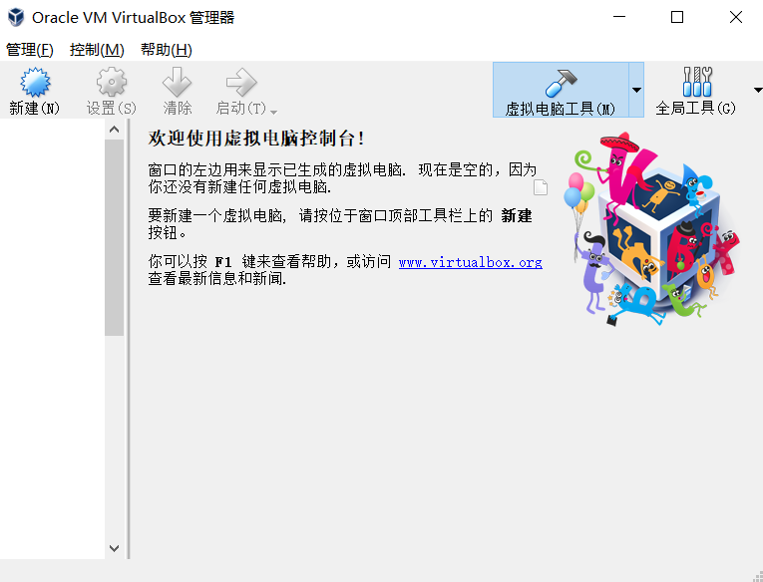
2.4.1 master节点的安装
双击VirtualBox安装文件后完成安装，并启动VirtualBox，软件界面如下图所示。

Slide 51
2.4.1 master节点的安装
点击左上角的新建按钮创建虚拟机。如下图所示，在弹出的对话框中填写名称，并选择类型和版本。名称填写为master，类型选择Linux选项，版本选择Red Hat（64-bit），点击“下一步”按钮。注意，如果版本中没有64bit选项，首先确定当前主机是否支持64位，如果不支持，则只能安装32位系统。此外，请确认已开启BIOS中的Virtualization选项。

Slide 52
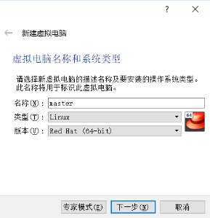
2.4.1 master节点的安装

Slide 53
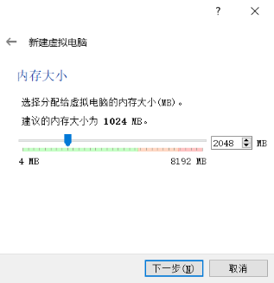
2.4.1 master节点的安装
设置磁盘，如下图所示，选择“现在创建虚拟硬盘”选项，点击“创建”按钮。

Slide 54
2.4.1 master节点的安装
虚拟硬盘文件类型选择VDI。VDI是VirtualBox的基本格式，目前仅VirtualBox软件支持这种文件类型。VHD是Microsoft VirtualPC的基本格式，此种文件类型在微软产品中比较受欢迎。VMDK由VMWare软件团队开发，其他虚拟机如Sun xVM、QEMU、VirtualBox、SUSE Studio、.NET DiscUtils也支持这种文件类型。VMDK具有将存储的文件分割为小于2 GB文件的附加功能，如果文件系统的文件大小存在限制，可考虑选择VMDK文件类型。如下图所示，点击“下一步”按钮。

Slide 55
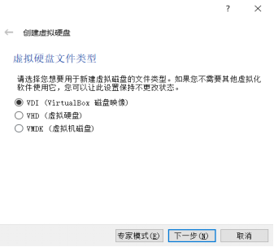
2.4.1 master节点的安装

Slide 56
2.4.1 master节点的安装
虚拟硬盘文件类型选择VDI。VDI是VirtualBox的基本格式，目前仅VirtualBox软件支持这种文件类型。VHD是Microsoft VirtualPC的基本格式，此种文件类型在微软产品中比较受欢迎。VMDK由VMWare软件团队开发，其他虚拟机如Sun xVM、QEMU、VirtualBox、SUSE Studio、.NET DiscUtils也支持这种文件类型。VMDK具有将存储的文件分割为小于2 GB文件的附加功能，如果文件系统的文件大小存在限制，可考虑选择VMDK文件类型。如下图所示，点击“下一步”按钮。

Slide 57
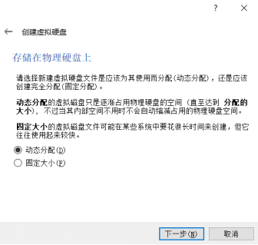
2.4.1 master节点的安装
设置虚拟硬盘文件的存放方式，如下图所示。如果磁盘空间较大，就选择固定大小，这样可以获得较好的性能；如果你硬盘空间比较紧张，就选择动态分配。点击“下一步”按钮。

Slide 58
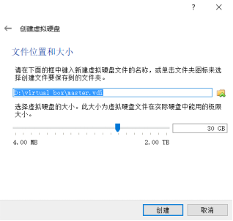
2.4.1 master节点的安装
设置虚拟硬盘文件的位置，如下图所示。点击“浏览”选择一个容量充足的磁盘来存放它，因为它通常都比较大，点击“创建”按钮。

Slide 59
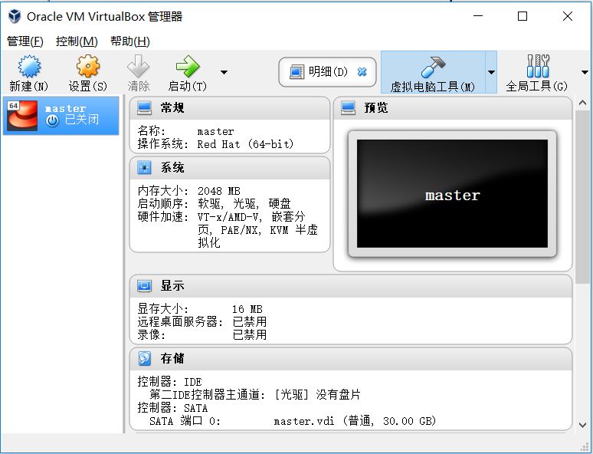
2.4.1 master节点的安装
这样一个空壳虚拟机就创建好了，如下图所示。接下来开始安装CentOS 7。点击左上角的启动按钮来启动虚拟机。

Slide 60
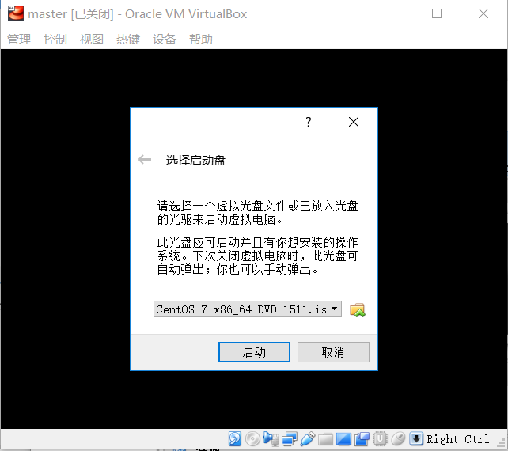
2.4.1 master节点的安装
如下图所示，在选择启动盘对话框中浏览选择系统安装盘。点击“启动”按钮。

Slide 61
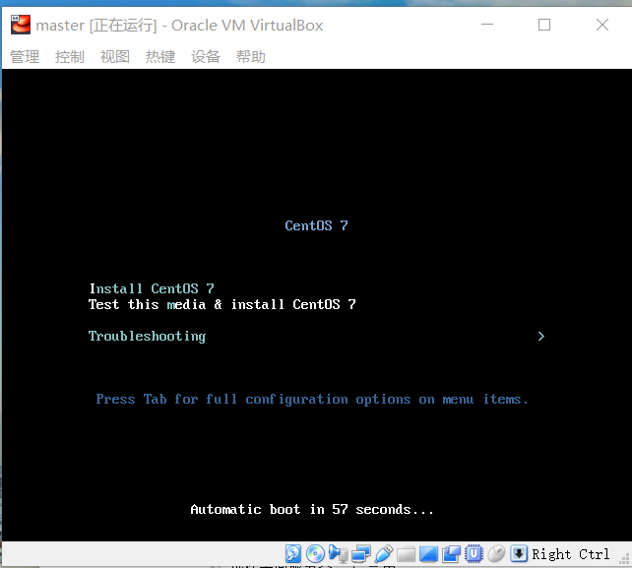
2.4.1 master节点的安装
如下图所示，用键盘上的上下箭头键来选择Install CentOS 7，然后按回车键。注意：这里只能用键盘操作，如果想“找回”鼠标切换回Windows，请按右CTRL键。

Slide 62
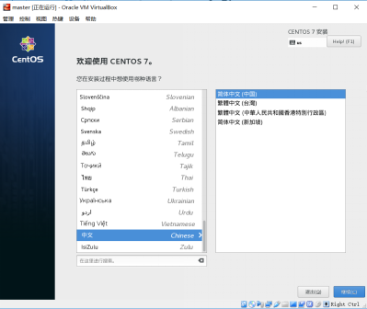
2.4.1 master节点的安装
选择安装过程中使用的语言，如图2.13所示，选择中文->简体中文（中国）。点击“继续”按钮。

Slide 63
2.4.1 master节点的安装
如下图所示，配置相关信息，点击“开始安装”按钮。此处选择CentOS最小化安装，只安装系统基本的安装包，不包含XWindows和桌面管理器。后续需要使用到相关的安装包，都可以通过yum、rpm等工具进行安装。

Slide 64
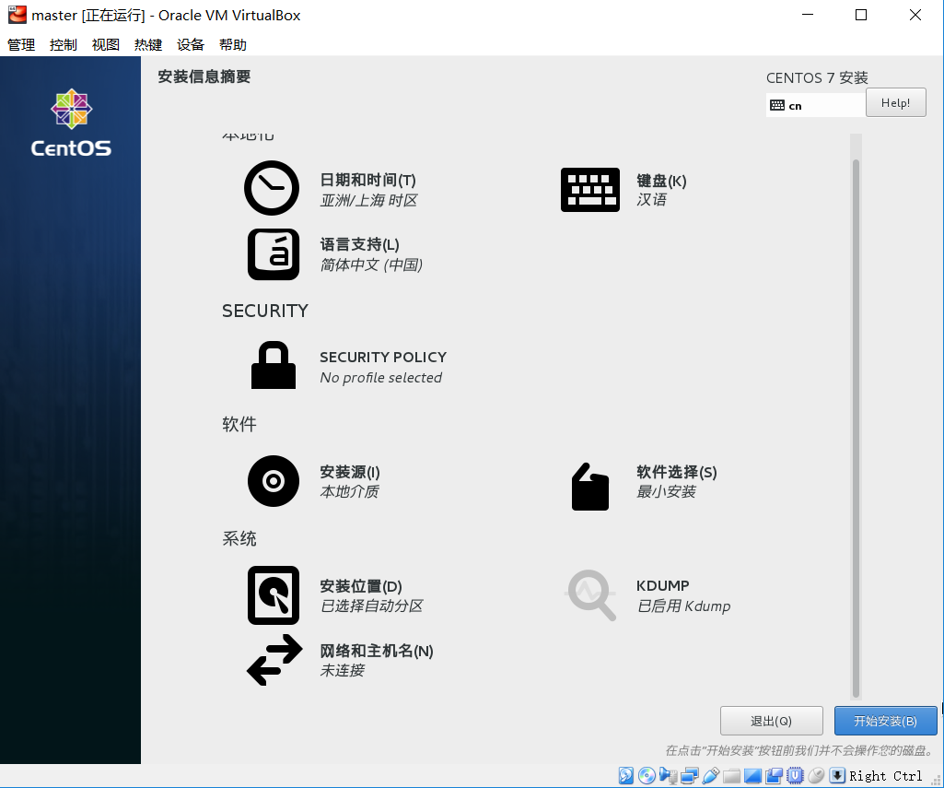
2.4.1 master节点的安装

Slide 65
2.4.1 master节点的安装
如下图所示，安装时可以一边安装一边设置Root密码，并创建用户。弱密码需要点击两次完成，界面下方有提示信息。

Slide 66
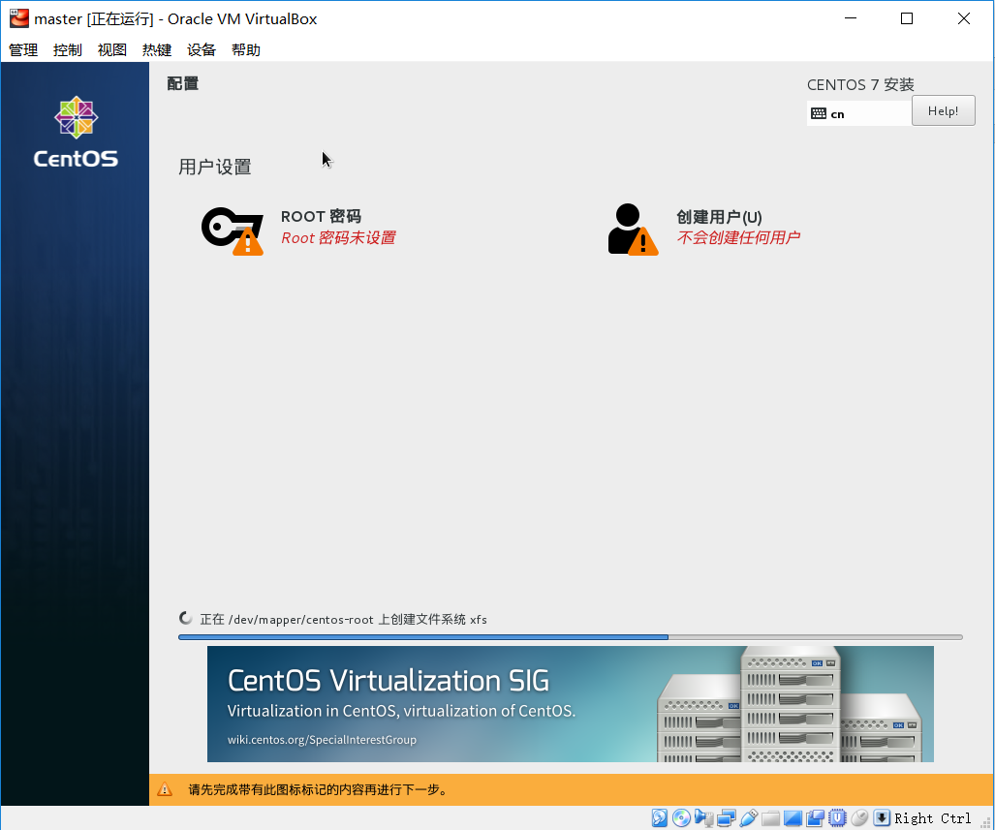
2.4.1 master节点的安装

Slide 67
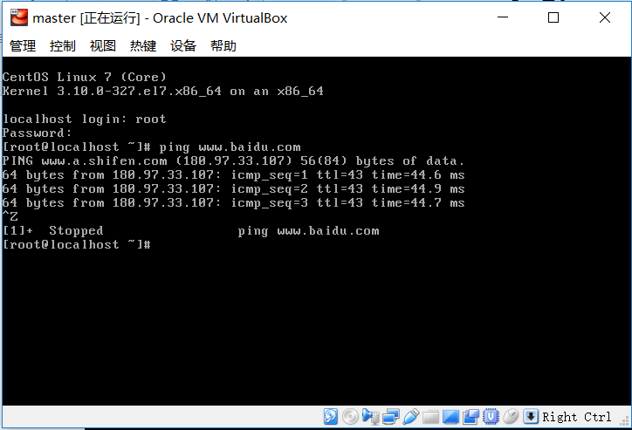
2.4.1 master节点的安装
安装完成后，重启进入系统，如下所示，输入Root密码登录，并且系统可以访问外网。

Slide 68
2.4.2 配置Virtualbox网络及虚拟机网卡
VirtualBox提供了4种网络连接方式，分别为：NAT网络地址转换模式（NAT模式）、Bridged Adapter桥接模式（桥接模式）、Internal内部网络模式（内网模式）、Host-only Adapter主机模式（主机模式）。

Slide 69
NAT网络地址转换模式（NAT模式）
NAT模式是实现虚拟机上网最简单的方式，也是VirtualBox提供的默认方式。虚拟机访问网络的所有数据都是由主机提供的，虚拟机并不真实存在于网络中，主机与网络中的任何机器都不能查看和访问到虚拟机。
虚拟机与主机之间只能单向访问，虚拟机可以通过网络访问到主机，主机无法通过网络访问到虚拟机，虚拟机与虚拟机之间不能互相访问。

Slide 70
桥接模式
在Bridged Adapter 桥接模式下，虚拟机通过主机网卡，架设一座网桥，直接连入到网络中。虚拟机能被分配到一个网络中独立的IP，网络功能完全和在网络中的真实机器一样。
虚拟机与主机之间可以相互访问，因为虚拟机在真实网络段中有独立IP，主机与虚拟机处于同一网络段中，彼此可以通过各自IP相互访问，虚拟机与虚拟机之间可以相互访问。

Slide 71
桥接模式
对于配置大数据学习环境而言，选择网桥模式后，不同物理主机上的虚拟机间可以组成一个Linux集群，不同用户可以一起搭建由多个虚拟机构建的Linux集群。而不需要在一台物理主机上创建所有的虚拟主机。这种模式的缺点是，当外网网络环境变化，需要重新配置所有虚拟主机的IP地址。

Slide 72
内网模式
Internal内部网络模式将虚拟机与外网完全断开，只实现不同虚拟机之间的内部网络模式。
虚拟机与主机不属于同一个网络，彼此之间不能互相访问。虚拟机与虚拟机之间可以互相访问。

Slide 73
主机模式
主机模式是一种比较复杂的模式，可以将真实环境和虚拟环境隔离开，所有的虚拟系统是可以相互通信的，但虚拟系统和真实的网络是被隔离开的。
虚拟机与主机之间默认不能相互访问，双方不属于同一IP段，但是可以通过网卡共享、网卡桥接等，实现虚拟机与主机的相互访问。虚拟机与虚拟机之间默认可以相互访问，因为都是同处于一个网段。

Slide 74
主机模式
若用户网络环境经常变化，可以考虑使用主机模式。一种建议方案是为虚拟主机设置双网卡，第一块网卡为NAT模式，负责与外网通信；第二块网卡为主机模式，负责内网通信。

Slide 75
主机模式
这里选择单网卡桥接模式，首先对虚拟机网络配置如下。
（1）选择虚拟机的设置，进入设置界面，选择网络选项卡，勾选“启用网络连接”，连接方式选择“桥接网卡”，界面名称选择对应的网卡名称，混杂模式选择“拒绝”，点击“OK”完成配置，如下图所示。

Slide 76
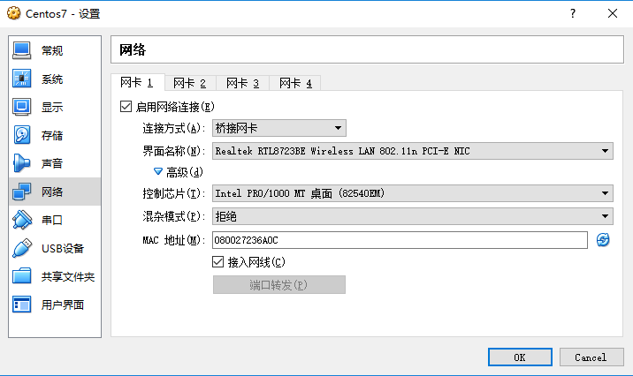
主机模式

Slide 77
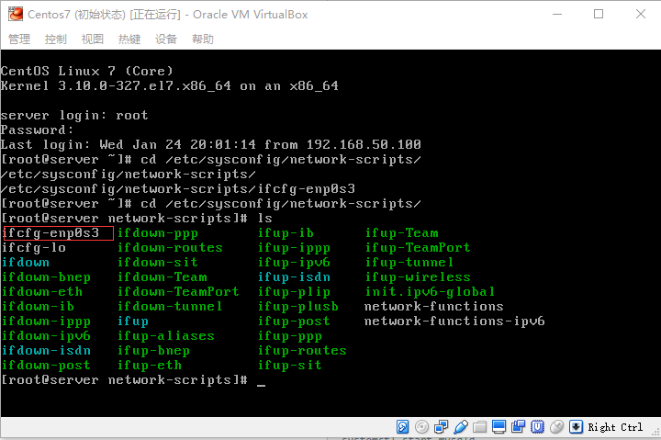
主机模式
（2）启动master主机，配置静态IP，并保证静态IP地址与宿主机在同一网段，如下图所示。

Slide 78
2.4.3 slave节点的安装与配置
slave节点的安装与配置与master的方法类似，只是要修改IP和host名称，或者也可以从master复制过来修改。
修改slave的IP地址
slave配置静态IP方式与上一节master配置静态IP相同，按表2.1所示IP地址配置2台slave主机——slave1和slave2。

Slide 79
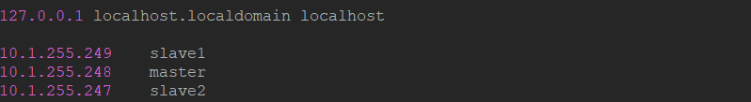
2.4.3 slave节点的安装与配置
修改host
[root@localhost~]# vim /etc/hosts #进入配置文件
配置如下图所示。
注意：应保证master、slave1、slave2的hosts文件配置一致。

Slide 80
2.4.4 Java环境的安装
因为Hadoop的环境依赖于Java JDK，所以需要确保虚拟机中已经正确安装了JDK，并配置了环境变量，本小节以master节点为例，查看Java版本的命令如下：
[root@master~]# java –version #查看Java是否安装
执行结果如下图所示。

Slide 81
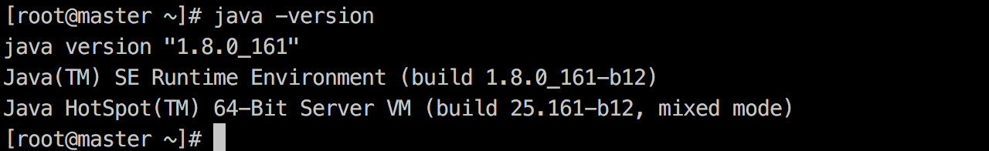
2.4.4 Java环境的安装
出现以上情况，显示已经安装完毕，若没有安装，请先安装JDK，并配置Java环境变量。
以master节点为例，JDK的安装步骤如下。

Slide 82
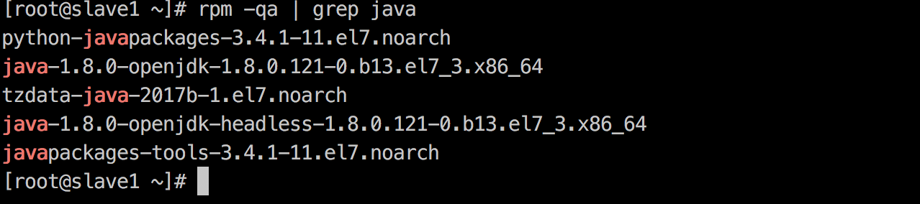
2.4.4 Java环境的安装
（1）查询系统自带的JDK，命令如下：
[root@master~]# rpm -qa | grep java
执行结果如下图所示。
移除自带的openjdk，命令如下：
[root@master~]# yum remove java-1.*

Slide 83
2.4.4 Java环境的安装
（2）在Oracle官网下载JDK
选择JDK的最新版本下载。
[root@master~]# mkdir /usr/java # 新建JDK安装位置
[root@master~]# mv jdk-8u161-linux-x64.tar.gz /usr/java
[root@master~]# cd /usr/java
[root@master~]# tar –zxvf jdk-8u161-linux-x64.tar.gz # 解压缩
[root@master~] #vim ~/etc/profile # 配置环境变量

Slide 84
2.4.4 Java环境的安装
（3）配置Java环境变量，添加以下内容/etc/profile文件中：
export JAVA_HOME=/usr/java/jdk1.8.0_161
export CLASSPATH=.:$JAVA_HOME/jre/lib/rt.jar:$JAVA_HOME/lib/dt.jar:$JAVA_HOME/lib/tools.jar
export PATH=$PATH:$JAVA_HOME/bin

Slide 85
2.4.4 Java环境的安装
（3）使环境变量生效，命令如下：
[root@master~]# source /etc/profile #使改动立即生效
[root@master~]# java –version #查看java安装版本

Slide 86
2.4.5 MySQL服务
安装MySQL
首先在MySQL官网中下载所需版本的YUM源，本次安装的版本为MySQL5.7.21社区版，且选择安装在master节点上。

Slide 87
2.4.5 MySQL服务
下载MySQL及安装命令如下：
[root@master~]# wget http://dev.mysql.com/get/mysql57-community-release-el7-8.noarch.rpm
[root@master~]# yum localinstall mysql57-community-release-el7-8.noarch.rpm #安装mysql源
[root@master~]# yum repolist enabled | grep "mysql.*-community.*"
[root@master~]# yum install mysql-community-server #安装MySQL
[root@master~]# systemctl start mysqld #启动MySQL
[root@master~]# systemctl enable mysqld #设置开机启动

Slide 88
2.4.5 MySQL服务
MySQL安装完成之后，在/var/log/mysqld.log文件中给root生成了一个默认密码。通过下面的方式找到root默认密码，然后登录MySQL进行修改。
[root@master~]# grep 'temporary password' /var/log/mysqld.log
[root@master~]# mysql –u root –p #登陆MySQL数据库
[root@master~]# SET PASSWORD = PASSWORD('Hadoop@123'); #设置新密码

Slide 89
2.4.5 MySQL服务
创建Hadoop用户并设置权限
在MySQL中创建Hadoop用户并设置所有权限，具体步骤如下：
（1）创建用户语法格式为：CREATE USER 'username'@'host' IDENTIFIED BY 'password';
username：用户名；
host：指定在哪个主机上可以登录，本机可用localhost，%通配所有远程主机；
password：用户登录密码。

Slide 90
2.4.5 MySQL服务
（2）授权语法格式为：GRANT ALL PRIVILEGES ON *.* TO 'username'@'%' IDENTIFIED BY 'password'；
格式说明：
grant权限on数据库名.表名to用户@登录主机 identified by "用户密码"；*.*代表所有权；其中，@后面是访问MySQL的客户端IP地址（或是主机名）；%代表任意的客户端，如果填写localhost为本地访问，那此用户就不能远程访问该MySQL数据库。

Slide 91
2.4.5 MySQL服务
mysql>grant all on *.* to hadoop@'%' identified by 'Hadoop@123';
mysql>grant all on *.* to hadoop@'localhost' identified by 'Hadoop@123';
mysql>grant all on *.* to hadoop@'master' identified by 'Hadoop@123';

Slide 92
2.4.5 MySQL服务
（3）刷新权限语法格式为：FLUSH PRIVILEGES;
例：
mysql>flush privileges;
完成如上MySQL的安装与配置后，用户就可以对2.3节中SQL 的内容进行上机操作。

Slide 93
2.4.6 SSH免密钥登录
SSH密钥的方式是一个可靠和安全的客户验证方法。
SSH密钥对是两个加密的安全密码，由公钥和私钥组成，可用于给SSH服务器验证客户端。私钥由客户端保留，公钥被上传到希望能够使用SSH登录的远程服务器并被放置在用户帐户目录~/.ssh/authorized_keys文件中。
当客户端尝试使用SSH密钥进行身份验证时，服务器可以通过客户端提供的私钥验证生成一个终端会话或执行请求的命令。

Slide 94
2.4.6 SSH免密钥登录
在Linux集群间配置免密钥登陆，是hadoop集群运维的基础。以下操作在master节点进行，实现从master免密码登陆slave1、slave2节点。生成ssh密钥对的命令如下：
[hadoop@master~]$ ssh-keygen # master节点生成密钥
将生成的公钥上传到slave1节点的命令如下：
[hadoop@master~]$ ssh-copy-id root@slave1 # 将公钥传送给slave1节点
首次通过master终端将公钥传送给slave终端，需要输入slave节点的登陆密码，传送完毕可实现免密码登陆。

Slide 95
2.4.6 SSH免密钥登录
登陆slave1节点命令如下：
[hadoop@master~]$ ssh root@slave1 # 测试免密码登陆
成功登陆slave1节点的提示如下图所示。
注：其他slave1、slave2实现免密码登陆，操作方式与上述一致。

Slide 96
2.4.7 配置时钟同步
Linux集群中节点间时钟同步，对分布式组间协同工作意义重大。例如，在HBase分布式部署中，一定要求节点间时钟同步。以下介绍时钟同步工具NTP的安装与配置。
NTP是Network Time Protocol的缩写，目的是保证master（Server）端与slave（Client）端的时间同步。

Slide 97
2.4.7 配置时钟同步
master端配置
命令如下：
[hadoop@master~]$ yum install ntp #安装NTP软件
[hadoop@master~]$ chkconfig ntpd on #启动NTP
[hadoop@master~]$ vim /etc/ntp.conf 配置服务器
由于NTP服务器的设置需要有上游服务器的支持，我们注释掉原先的Server设置，添加如下Server设置，如下图中方框标记所示。

Slide 98
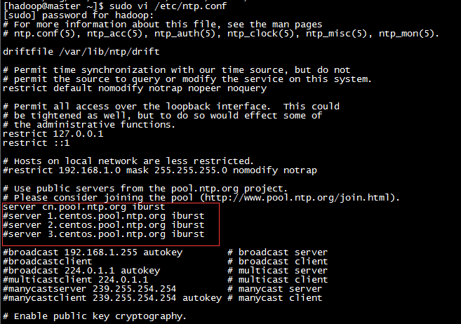
2.4.7 配置时钟同步

Slide 99
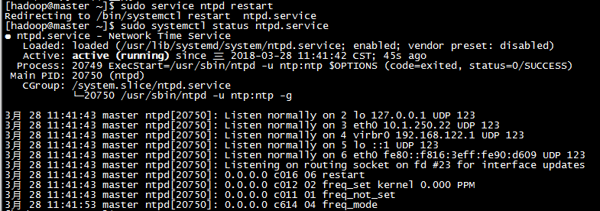
2.4.7 配置时钟同步
重启NTP服务，并查看是否启动，如下图所示。
[hadoop@master~]$ service ntpd restart #重启NTP服务
[hadoop@master~]$ systemctl status ntpd.service #查看NTP服务

Slide 100
2.4.7 配置时钟同步
slave端配置
分别修改各个主机的/etc/chrony.conf文件，指向始终服务器master，命令如下：
[root@slave1]# vim /etc/chrony.conf
编辑后保存结果如下：
# Use public servers from the pool.ntp.org project.
# Please consider joining the pool (http://www.pool.ntp.org/join.html).
server master iburst

Slide 101
2.4.7 配置时钟同步
重启并验证
命令如下：
[root@slave1]# chronyc sources
返回结果如下：
210 Number of sources = 1
MS Name/IP address Stratum Poll Reach LastRx Last sample
===============================================================================
^* master 10 6 17 42 -1741ns[ -72us] +/- 332us

Slide 102
习题
1．Java泛型与面向对象中类的方法和多态之间是什么关系？
2．如何用超类或接口生命变量调用子类对象中重写的方法？
3．在VirtualBox上安装Linux操作系统CentOS 7，熟悉Linux基本命令。
4．在VirtualBox上安装Linux集群，配置一个master节点和一个slave节点，并实现互相免密码登陆。
5．在master节点上安装MySQL，并练习2.3节操作。
6．尝试3个人一组在3台以上物理主机上采用VirtualBox搭建Linux虚拟主机集群。

